Slide 1
元数据解析工具讲解
——工作小组：王勇、李洪鹏、董跃龙

Slide 2
相关背景介绍
伴随着公司用友云的发展，各个领域向云业务板块进军成了必要选择，由于人力资源短缺，解决效率问题就成为我们提高产能的最优方案，从目前来看项目进程中痛点主要有以下几点：
1.设计人员：设计内容没有落地的形式，和需求交流确认的时候没有简明的信息来对照；
2.开发人员：后台数据库表和实体相关xml文件多，创建和修改时不好维护；
3.目前生成代码的方式不好用，需求改动时开发工作量大。
因此我们的目标就是：解决业务领域后台设计和开发人员的痛点，提升开发效率；
Notes:
下面我们看一下介绍，第一点是培训相关背景介绍，照着读就可以。

Slide 3
内容
一、定位
二、思想
三、使用
Notes:
今天我们的讲解分以下三个部分进行，分别是
1、定位，我们的工具是给哪些人使用，我们的工具能做什么，谁可以用我们的工具实现工作效率的飞速提升；（设计、开发）
2、思想：主要讲一下工具的大致设计思想，很多小伙伴都是从NC开发一路走过来的，但是现在在开发云平台以及互联网架构的程序时没有之前NC中的元数据了，为了快速适应角色，我们开发了这一款元数据解析工具，在继承了NC传统优秀的设计思维的同时，更满足了当下互联网浪潮的需要
3、使用：之前说这么多，归根结底还是要看如何使用，这个也是我们今天讲解的重点

Slide 4
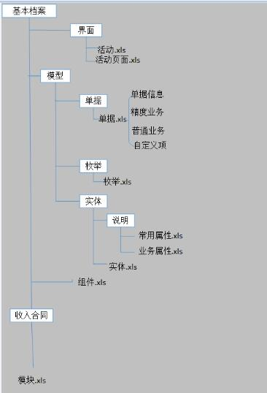
操作说明
一、准备文档，工具解析的文件类型目前统一规定为Excel文档，文档目录结构固定，具体目录结构如下图所示
Notes:
下面粘贴设计图，讲解每一个层级的意义和关系，然后打开excel文档，讲解每个文档中各级配置说明，示例文档使用聪慧提供的设计文件夹，逐级打开讲解，说明Excel文件中各个层级的意义。

Slide 5
操作说明
二、操作
2.1 写Excel模板
2.2 工具使用

Slide 6
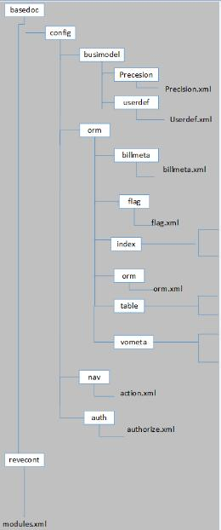
操作说明
三、生成的目录结构说明
Notes:
下面贴上生成的目录结构图，代码结构图，讲解生成的xml和代码目录结构

Slide 7
操作注意事项
（1）选取的Excel目录下一定要有模块的Excel文件；
（2）Excel文件中不要在空白的地方写其他无关信息；
（3）生成xml目标文件夹名称固定为config。
（4）按照规范填写Excel文档，同时按照各自需求使用生成的xml和java代码。

Slide 8
总结
1、我们的目标是解决业务领域后台设计和开发人员的痛点，提升开发效率，因此工具主要适用人群为：业务领域后台设计和开发人员；
2、我们提供了一套元数据设计模板；
3、我们提供一个独立解析工具，能将基于模板的设计文档直接转换成代码工程中可用的资源。

Slide 9
工具扩展
使用工具在生成XML文件的同时生成代码框架
开发人员修改XML后，可以使用工具实时更新到Excel中，确保Excel和XML的同步

Slide 10
谢谢聆听
THANK YOU FOR YOUR ATTENTION

